Slide 1








Thứ … Ngày … Tháng … Năm ………

Slide 2




1. Đọc một câu chuyện về nhà khoa học

Slide 3
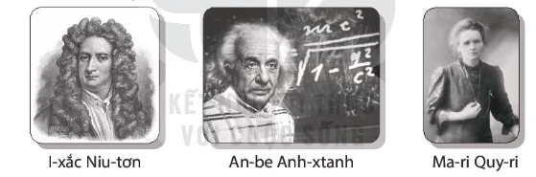

Slide 4
2. Viết vào phiếu đọc sách theo mẫu

Slide 5
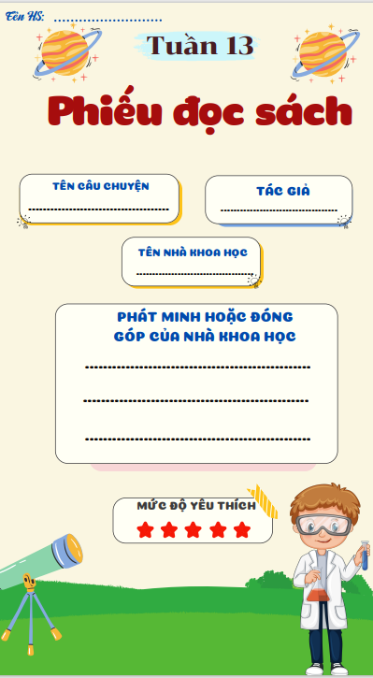

Slide 6
3. Trao đổi với bạn những thông tin về một nhà khoa học hoặc một phát minh nêu trong câu chuyện mà em đã đọc.

Slide 7

Trao đổi với các bạn về nội dung câu chuyện đã đọc
Tên nhân vật
Phát minh hoặc đóng góp của nhà khoa học nhân vật
Đặc điểm nổi bật của nhà khoa học
Suy nghĩ của em về nhà khoa học
Thảo luận nhóm

Slide 8


Slide 9

Về nhà: Tìm đọc thêm một số cuốn sách, truyện viết về nhà khoa học và chia sẻ những thông tin thú vị với người thân

Slide 10


